Slide 1
ATLASCAR
Plano de intervenção
Ivan dos Santos Ferreira
Nº 71270

Slide 2
ATLASCAR
Ford Escort Wagon de 1998
Projeto iniciado em 2009 no Laboratório de Automação e Robótica (LAR)

Slide 3
Tarefas a desenvolver
Familiarização dos sistemas instalados no ATLASCAR
Desenvolvimento de um plano de intervenção
Instalação de um novo servidor e UPS
Instalação de um novo sensor GPS e respetiva antena
Desenvolvimento de um módulo interativo de software para planear uma missão com base num mapa

Slide 4
Sistemas instalados
Geração e gestão de energia
Perceção / Visão
Sensores/Atuadores
Processamento e gestão dos dados

Slide 5
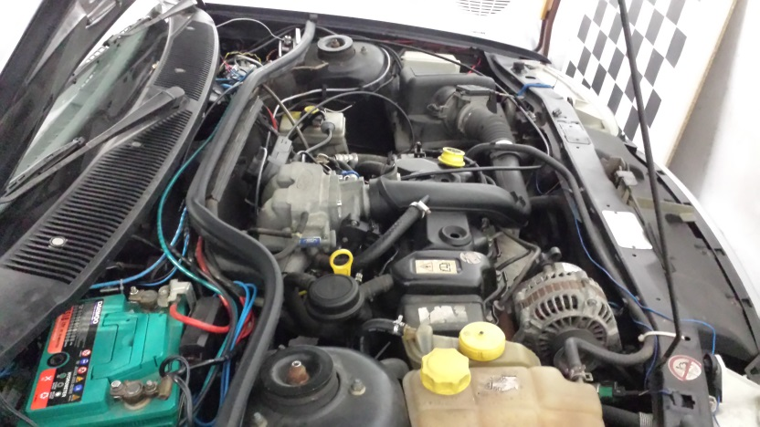
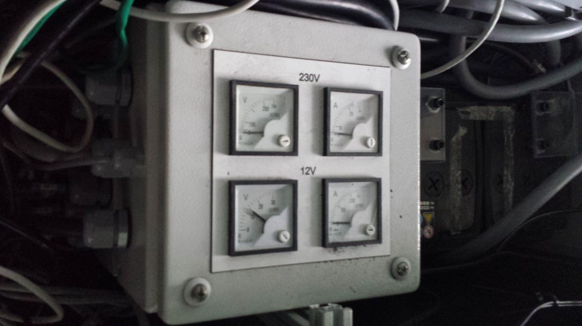
Geração e gestão de energia
Geração e gestão de energia
Alternador BOSCH 200A
Bateria + Indicador de Tensão(V) e Corrente (A)

Slide 6
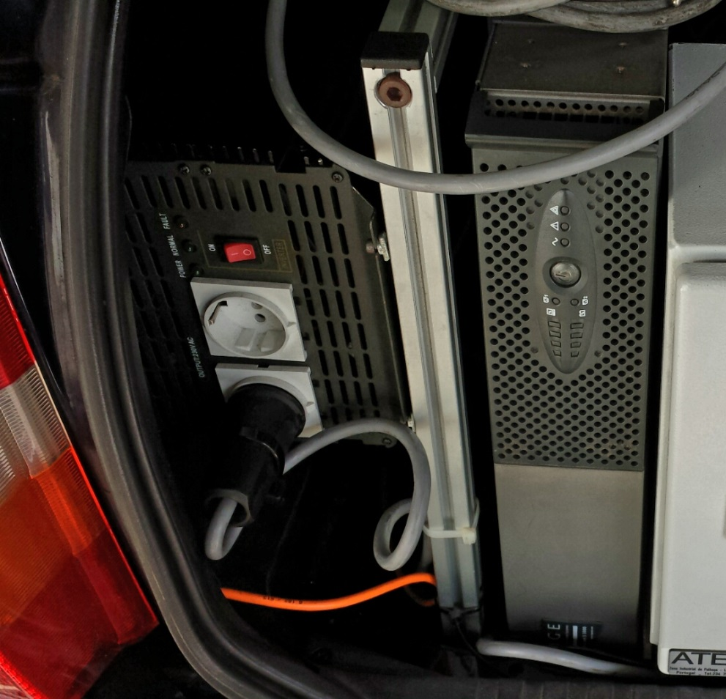
Geração e gestão de energia
Geração e gestão de energia
UPS (Uninterruptible Power Supply ) Eaton Evolution S3000
Inversor PACO 3000W 12VDC -> 220/230VAC
Inversor
UPS

Slide 7
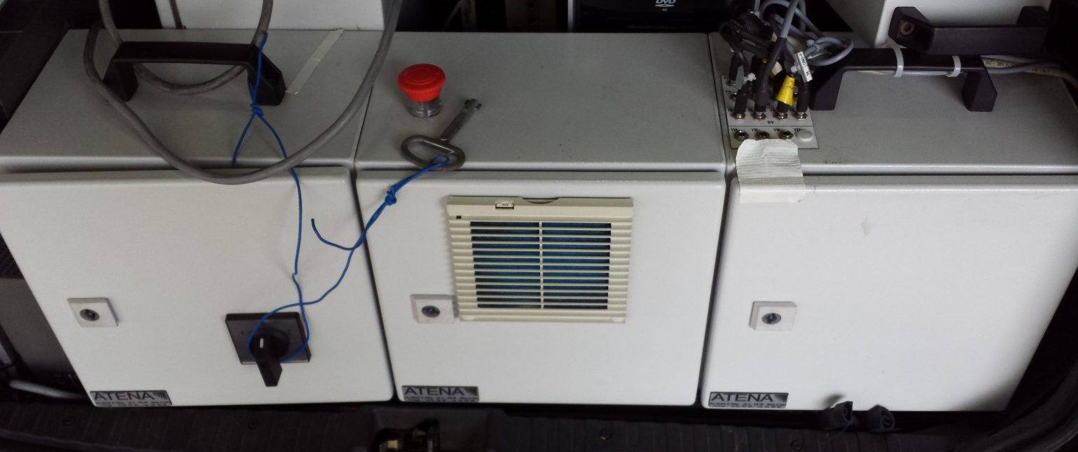
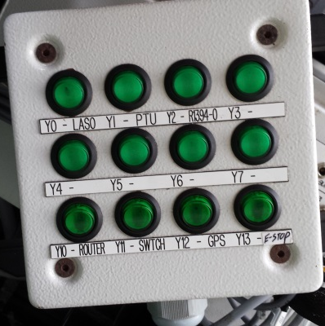
Geração e gestão de energia
Quadro elétrico, divido em três partes:
A – Conversão 220VAC -> 24VDC
B - Conversão 220VAC -> 12VDC
C – PLC Mitsubishi para atuação dos sensores
A
B
C
Comando

Slide 8
Perceção / Visão
Perceção / Visão
Sistema de Visão Foveada montada sobre uma unidade Pan and Tilt
Câmara 3D
Câmara estéreo
Laser 2D adaptado para funcionar como 3D
Dois sensores planares
Laser 2D
Sensor infravermelhos

Slide 9
Perceção / Visão
E-Stop
Laser 3D
Visão Foveada
GPS
Laser 2D
Câmara 3D
Sensor planar
Encoder
Sensores IV

Slide 10
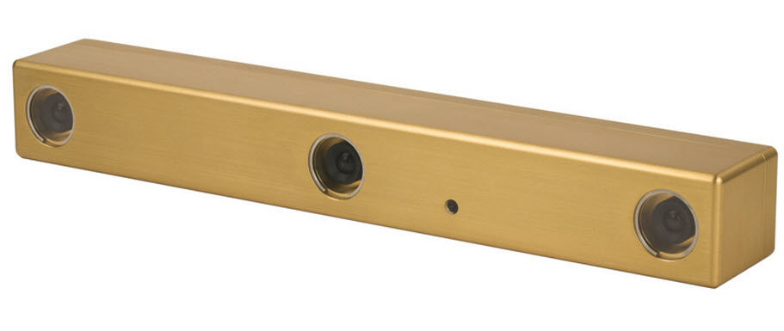
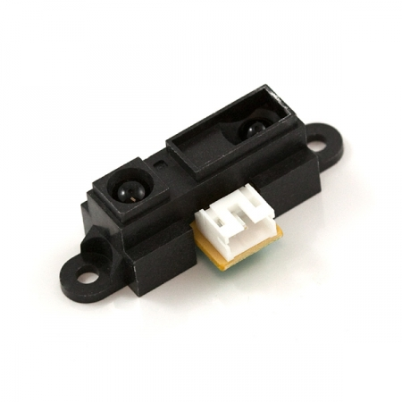
Perceção / Visão
Perceção / Visão

Slide 11
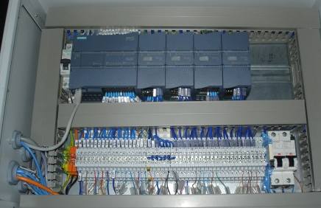
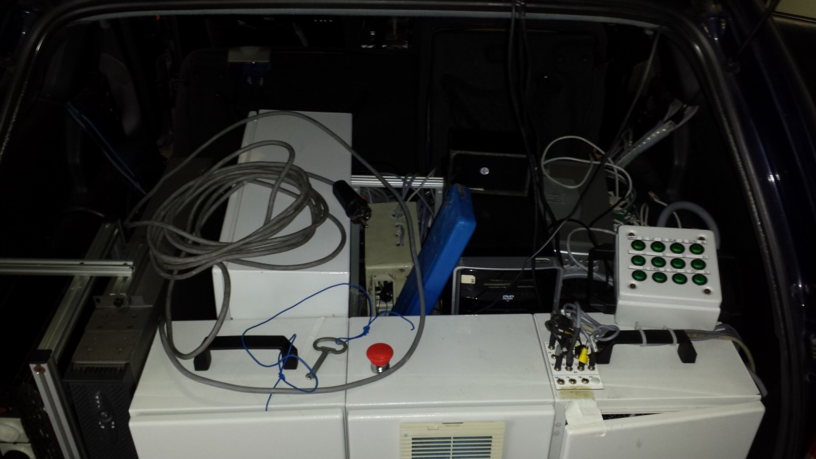
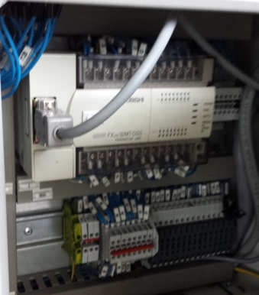
Sensores/Atuadores
O controlo de grande parte dos sensores é feito através de dois PLC’s:
PLC Siemens, responsável pelo controlo do carro (manobras automáticas, monitorização do veículo, aceleração automática, etc.)
PLC Mitsubishi responsável pela atuação dos sensores
Siemens
Mitsubishi

Slide 12
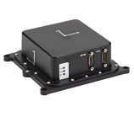
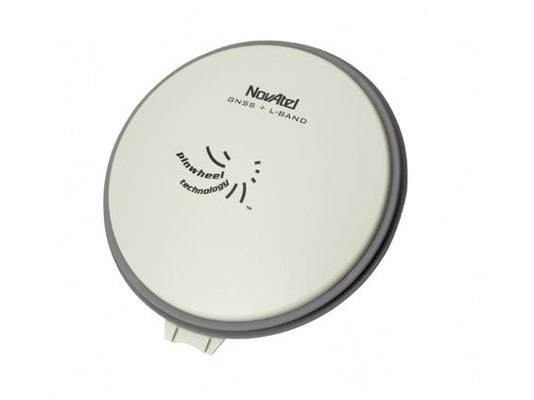
Sensores/Atuadores
Sensor inercial (IMU –Inertial movement unit) , para medição de orientações
GPS - Global Positioning System
Antigo GPS
Novo GPS + Antena

Slide 13
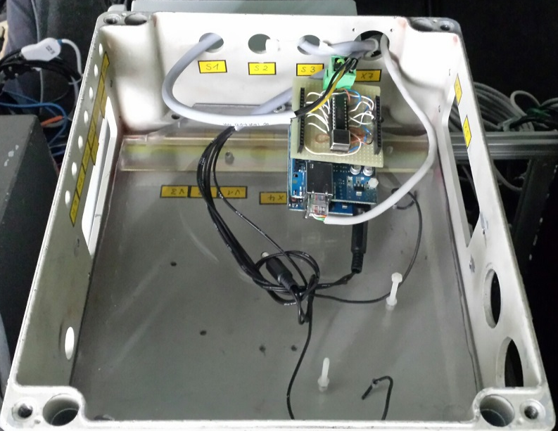
Sensores/Atuadores
Encoder para medição de velocidade

Slide 14
Sensores/Atuadores
E-stop, monitorização remota do veículo
Seletor do modo de Condução (Auto,Man ou Hibrida)

Slide 15
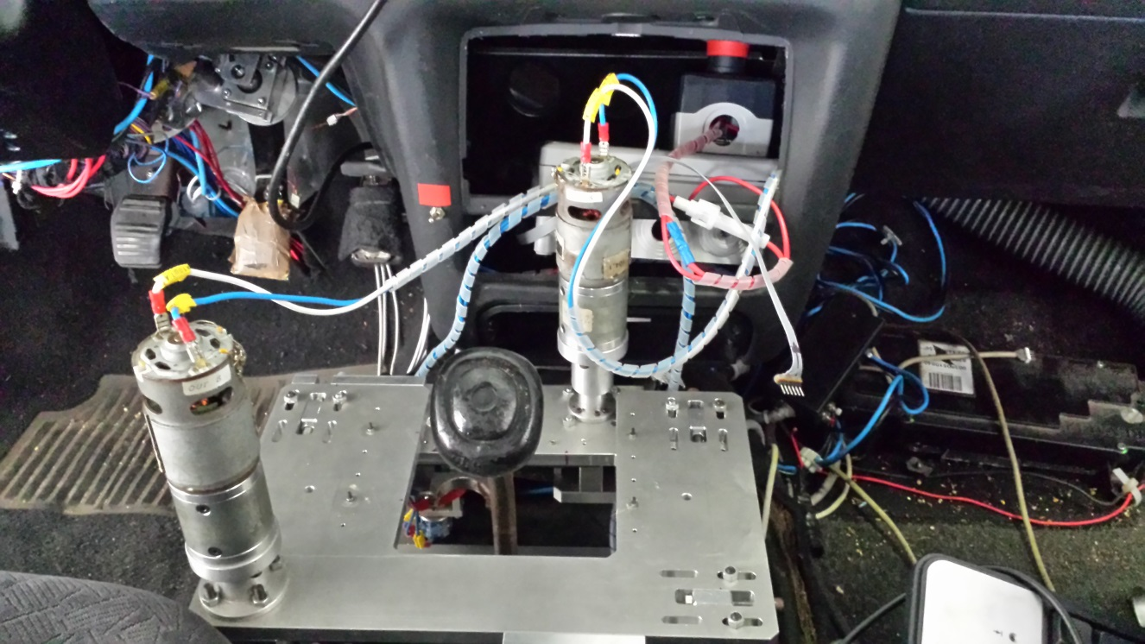
a
Sensores/Atuadores
Caixa de velocidades automática
Travão de mão automático
Atuação dos pedais automática e pressão exercida nos mesmos
Selector de mudanças

Slide 16
Sensores/Atuadores

Slide 17
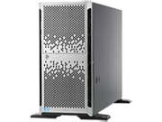
Servidor
Antigo Servidor
Novo Servidor

Slide 18
Tabela comparativa
Características | Antigo | Novo
Modelo | HP Pavilion Elite m9782pt | HP ProLiant ML350p T08
CPU | Intel Core i7 920 (2.66GHz ) #4 Cores | 2x Intel Xeon E5-2640 (2.5GHz) #6 Cores
RAM | 4GB | 8GB
DISCO | 640GB | 2x 900GB

Slide 19
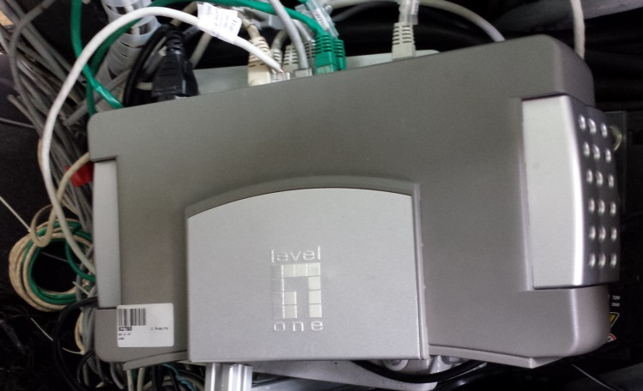
HUB (Mala) ligam os lasers, PLCs ,arduinos e switch
Switch (Capot) ligam os sensores planares

Slide 20
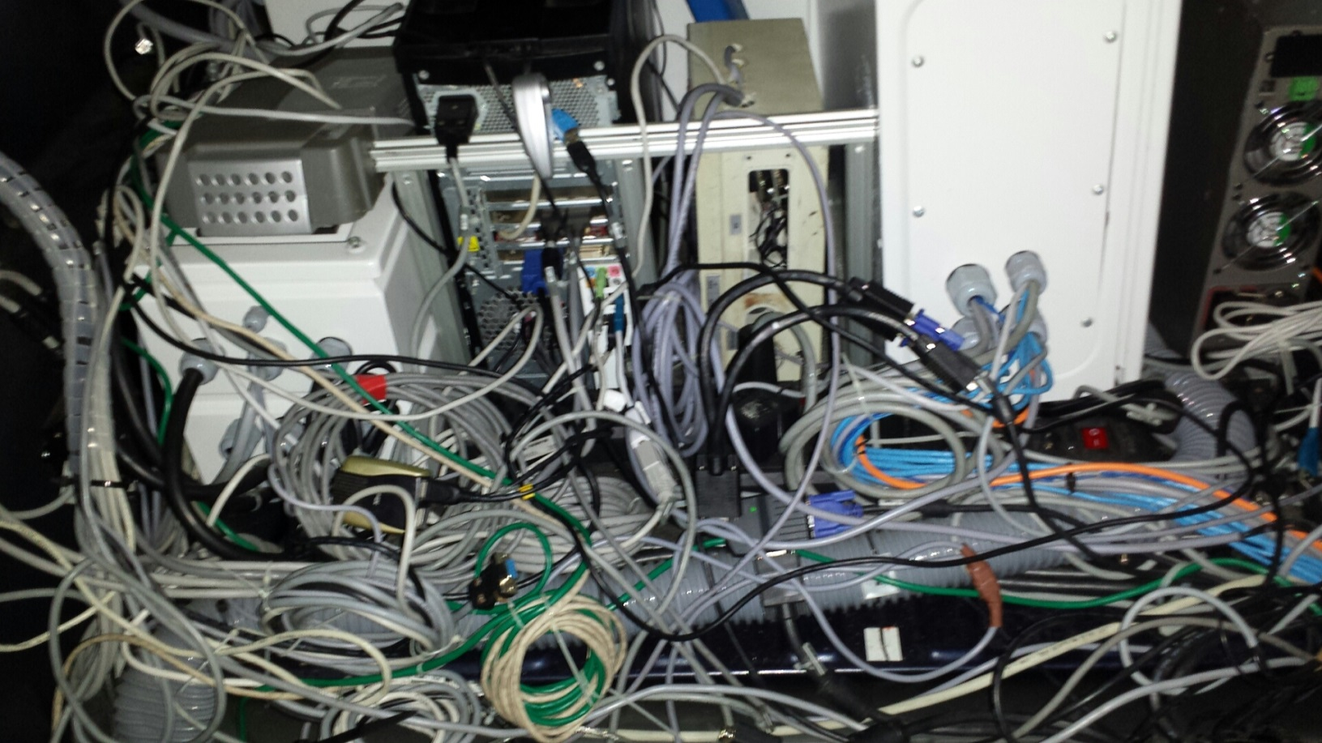
Intervenção a nível das ligações (etiquetagem e remoção)

Slide 21
FIM

